Slide 1
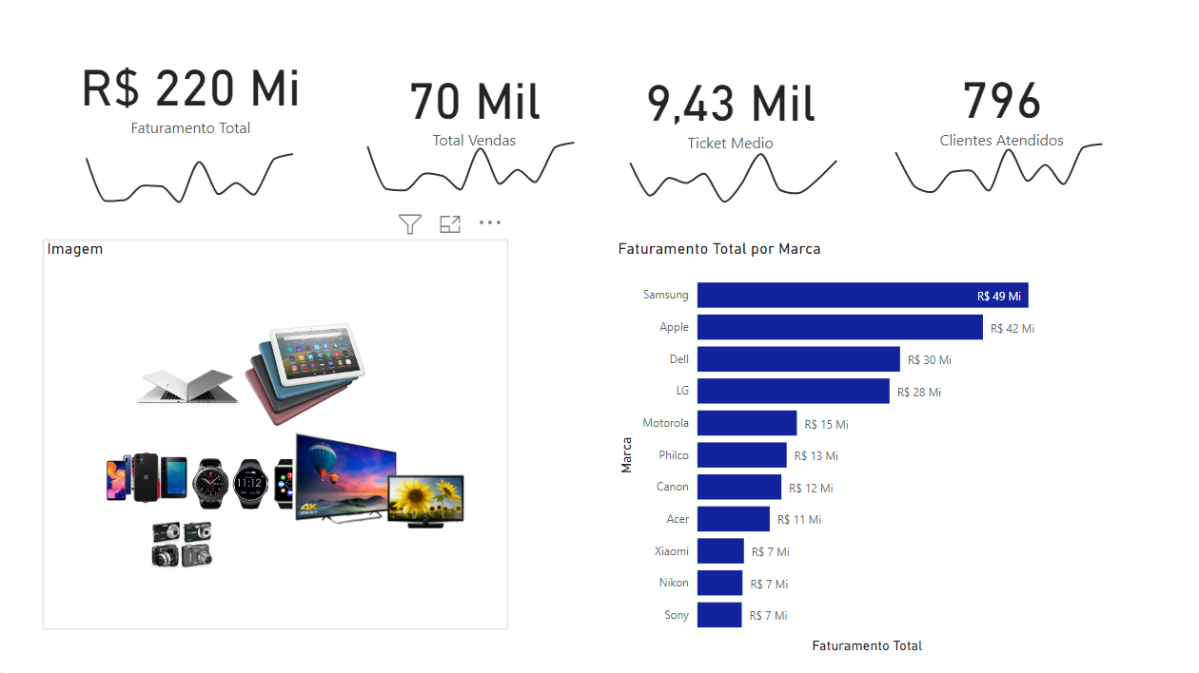

|Visão geral de vendas | David Oliveira

Slide 2
|Visão geral de vendas | Wesley Neves

